Slide 1
Ch 11. 전체 텍스트 검색과 파티션

Slide 2
핵심 개념
  전체 텍스트 검색 개요
  전체 텍스트 인덱스의 생성, 삭제
  전체 텍스트 검색을 위한 쿼리
  파티션 개요와 실습

Slide 3
11.1 전체 텍스트 검색
11.1.1 전체 텍스트 검색 개요
  전체 텍스트 검색
    긴 문자로 구성된 구조화되지 않은 텍스트 데이터(예로, 신문기사) 등을 빠르게 검색하기 위한 부가적인 MariaDB의 기능
  저장된 텍스트의 키워드 기반의 쿼리를 위해 빠른 인덱싱이 가능

Slide 4
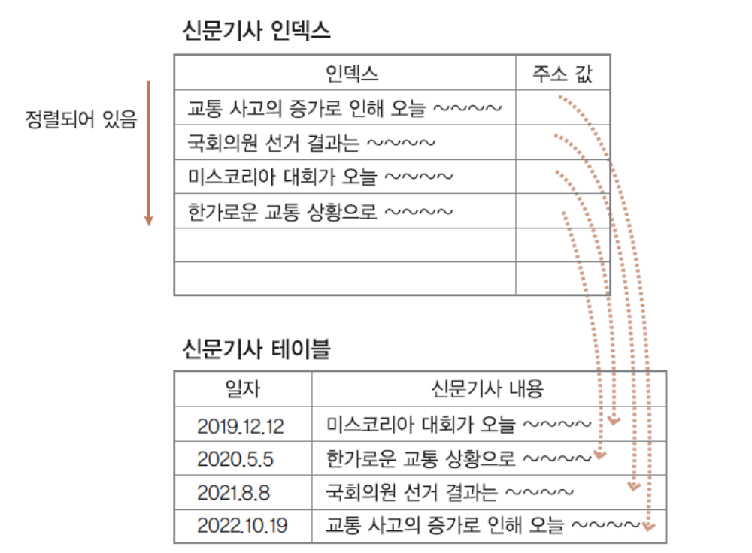
11.1 전체 텍스트 검색
11.1.1 전체 텍스트 검색 개요
  전체 텍스트 검색 개념도

Slide 5
11.1 전체 텍스트 검색
11.1.1 전체 텍스트 검색 개요
  전체 텍스트 검색
  첫 글자뿐 아니라, 중간의 단어나 문장으로도 인덱스 생성
  인덱스(정확히는 전체 텍스트 인덱스)를 사용
  일반적인 테이블 대상 Like 검색과 같은 기능이지만 훨씬 빠르고 효율적

Slide 6
11.1 전체 텍스트 검색
11.1.2 전체 텍스트 인덱스
  전체 텍스트 인덱스(FULLTEXT Index) 생성
    신문기사와 같이, 텍스트로 이루어진 문자열 데이터의 내용을 가지고 생성한 인덱스
    MariaDB에서 생성한 일반적인 인덱스와의 차이점
      전체 텍스트 인덱스는 InnoDB 지원
    전체 텍스트 인덱스는 char, varchar, text의 열에만 생성 가능
    인덱스 힌트의 사용이 일부 제한
    여러 개 열에 FULLTEXT 인덱스 지정

Slide 7
11.1 전체 텍스트 검색
11.1.2 전체 텍스트 인덱스
  전체 텍스트 인덱스 생성 방법
    CREATE TABLE 문 안에서 지정
      FULLTEXT 인덱스 이름 (열 이름)
    ALTER TABLE 테이블 이름
      ADD FULLTEXT (열 이름)
    CREATE TABLE 다음
      CREATE FULLTEXT INDEX 인덱스 이름 ON 테이블 이름 (열 이름)

Slide 8
11.1 전체 텍스트 검색
11.1.2 전체 텍스트 인덱스
  전체 텍스트 인덱스 삭제
    ALTER TABLE 테이블이름
      DROP INDEX FULLTEXT(열이름) ;
  중지 단어 (STOPWORDS)
    긴 문장에 대해 인덱스를 생성 - 인덱스 양이 큼
    실제 검색에서 무시할 만한 단어들은 아예 전체 텍스트 인덱스로 생성하지 않는 편이 좋음
    MariaDB에는 36개의 중지 단어 존재
      INFORMATION_SCHEMA, INNODB_FT_DEFAULT_STOPWORD 테이블에 존재

Slide 9
11.1 전체 텍스트 검색
11.1.2 전체 텍스트 인덱스
  전체 텍스트 검색을 위한 쿼리
    일반 SELECT문의 WHERE절에 MATCH( ) AGAINST( ) 사용
    자연어 검색
      옵션 지정하지 않거나 IN NATURAL LANGUAGE MODE
      정확한 단어를 검색 (딱 그 단어만)
      두 단어 중 하나가 들어 간 것을 검색하고 싶다면 AGAINST (‘단어1 단어2’) 와 같은 식으로 사용

Slide 10
11.1 전체 텍스트 검색
11.1.2 전체 텍스트 인덱스
  전체 텍스트 검색을 위한 쿼리
    불린 모드 검색
      단어나 문장이 정확히 일치하지 않는 것도 검색
      IN BOOLEAN MODE 옵션
      포함하는 결과 ‘+’, 제외하기 위한 ‘-’, 부분 검색을 위한 ‘*’ 연산자 등의 다양한 연산자를 지원
      P.460~461의 예제 문장 참조

Slide 11
11.1 전체 텍스트 검색
11.1.2 전체 텍스트 인덱스
  전체 텍스트 검색 예제
    MariaDB가 지원하는 텍스트 인덱스는 최소 3글자부터
      2글자까지 생성되도록 시스템 변수 값 수정
      환경 설정 파일인 my.ini 파일에 innodb_ft_min_token_size=2 덧붙이고 저장
    P. 462~467의 예제
      테이블 생성 + 데이터 입력
      텍스트 인덱스 설정
      단어 검색 실습
      중지단어 설정까지 단계별로 실행

Slide 12
11.2 파티션
11.2.1 파티션 개요와 실습
  파티션(Partition)
    대량의 데이터를 가진 테이블을 물리적으로 여러 개의 테이블로 쪼개는 것
    테이블을 분할할 때는 테이블의 범위에 따라서 서로 다른 파티션에 저장하는 것이 가장 보편적
    Ex) 수십억 건의 테이블에 쿼리를 수행할 때, 비록 인덱스를 사용한다고 해도 테이블의 대용량으로 인해서 MariaDB에 상당한 부담

Slide 13
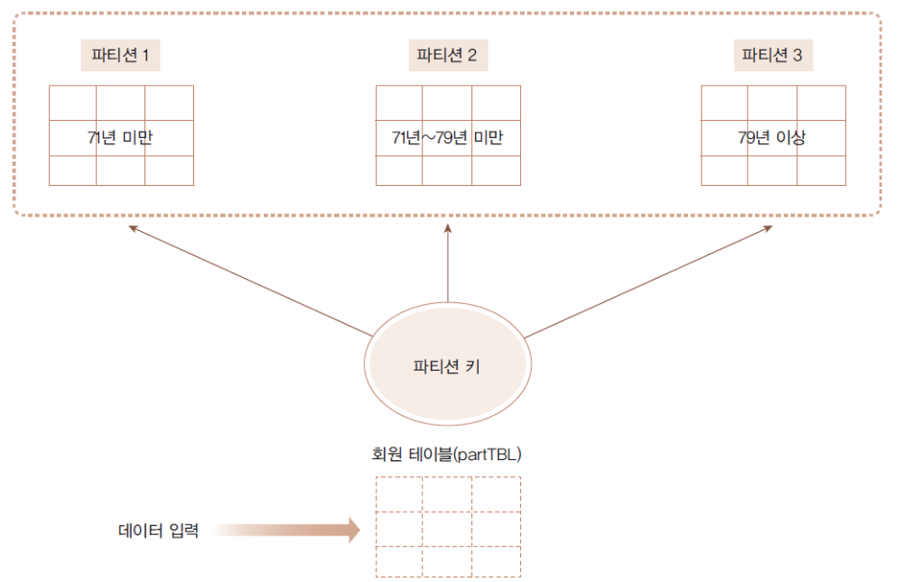
11.2 파티션
11.2.1 파티션 개요와 실습
  파티션 개념도

Slide 14
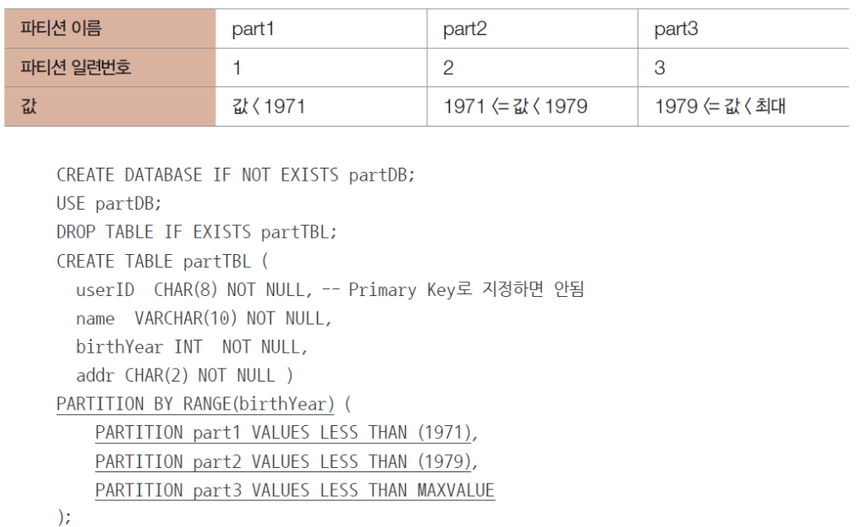
11.2 파티션
11.2.1 파티션 개요와 실습
  파티션 실습 (1) – 파티션 구현

Slide 15
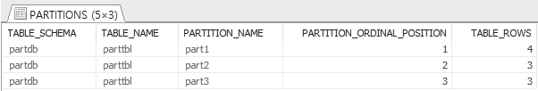
11.2 파티션
11.2.1 파티션 개요와 실습
  파티션 실습 (2) – 파티션 접근 확인
    INFORMATION_SCHEMA 데이터베이스의 PARTITIONS 테이블에 관련 정보가 있음
    특정 연도 범위의 데이터를 조회하고 파티션 사용 확인
      Ex) EXPLAIN PARTITIONS
      SELECT * FROM partTBL WHERE birthYear <= 1965;

Slide 16
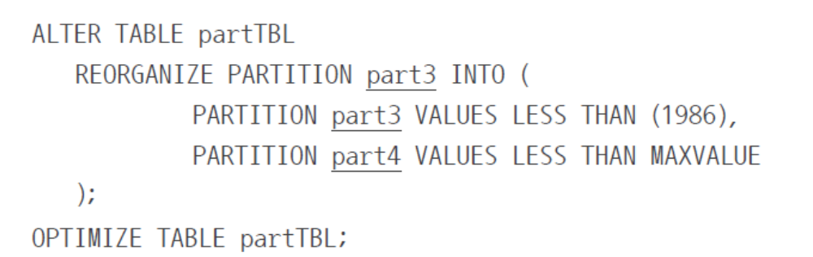
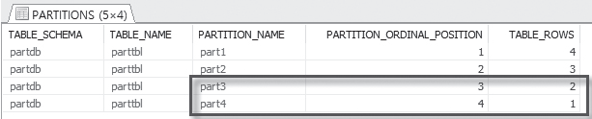
11.2 파티션
11.2.1 파티션 개요와 실습
  파티션 실습 (3) – 파티션 다시 설정하기
    파티션 분할과 병합할 때 데이터는 범위에 따라 나눠짐
    파티션을 삭제하면 데이터도 같이 삭제 (DELETE보다 빠름)

Slide 17
11.2 파티션
11.2.2 파티션의 정리
  파티션 지정 시 주의점
    테이블에 외래 키 설정 불가
      단독 사용되는 테이블에만 파티션 설정 가능
    스토어드 프로시저, 스토어드 함수, 사용자 변수 등을 파티션 함수나 식에 사용 불가
    임시 테이블은 파티션 기능 사용 불가
    파티션 키에는 일부 함수만 사용 가능
    파티션 개수는 최대 8,192개까지 지원
    레인지 파티션은 숫자형의 연속된 범위 사용
    리스트 파티션은 숫자형 또는 문자형의 연속되지 않은 하나하나씩 파티션 키 값 지정. MAXVALUE 사용 불가라 모든 경우의 파티션 키 값을 지정해야 함

